Slide 2
Atuação do profissional de marketing
Gestão do mix de marketing
Gestão da segmentação e posicionamento
Agências de propaganda
Áreas de vendas
Gestão de produtos

Slide 3

Tipos de orientação de marketing
Mercado
Marketing holístico
Produto/serviço
Vendas
Produção

Slide 4

Problema 1: A Bic
Bic do Brasil, segunda operação do mundo
Isqueiros, barbearia e papelaria. Em 2016, o mercado de papelaria cresceu 17%. Como se reinventar e atrair a atenção de consumidores mais jovens, dinâmicos, e que tem ofertas de produtos importados baratos e diferenciados?

Slide 5
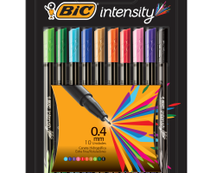

Solução 1: PRODUTOs

Slide 6
Problema 2: como se tornar conhecida e aumentar as vendas do novo produto?

Slide 7
Decisões do mix de marketing
Produto
Preço
Praça
Promoção

Slide 8
Preço: Como deverá ser o PREÇO do novo produto?

Slide 9
Estratégias de preço
Commodity
Preço-premium
Oferta e demanda

Slide 10
Promoção: Como deve ser a COMUNICAÇÃO com CLIENTES e CONSUMIDORES?

Slide 11
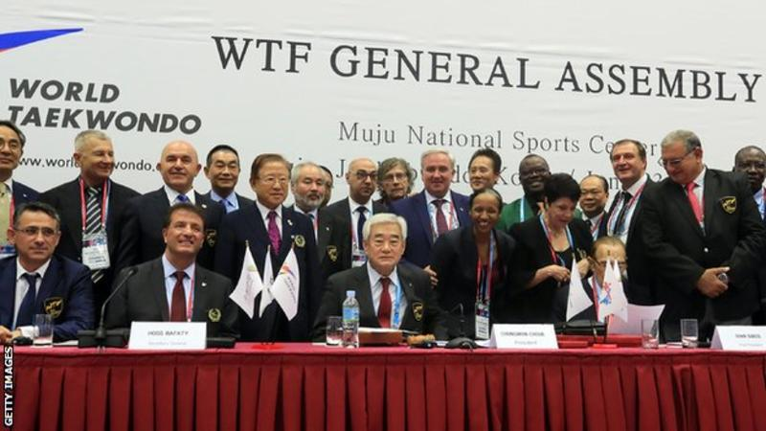

Estratégias de comunicação
https://www.youtube.com/watch?v=lpn6Wl3rdkw

Slide 12
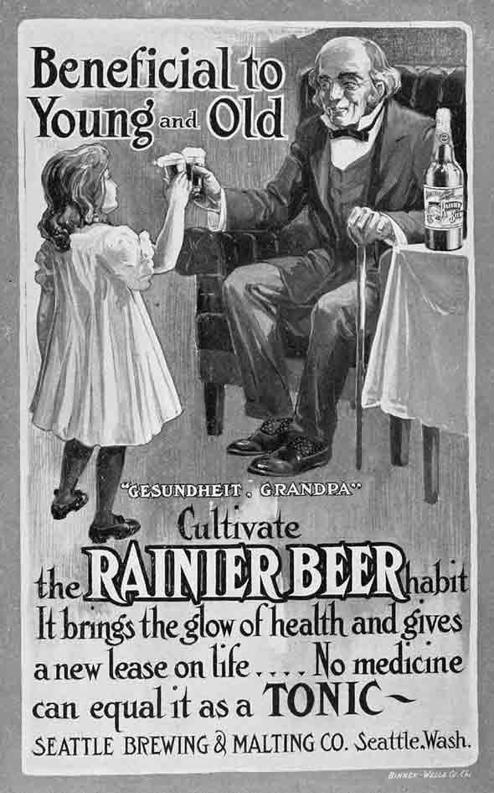


Slide 13
Praça: ou comunicação no PONTO DE VENDA

Slide 14
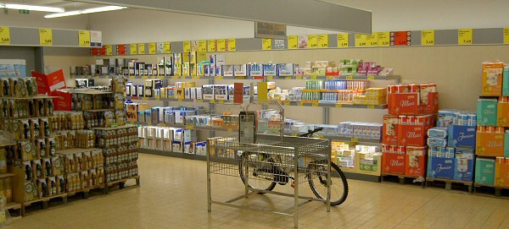
Estratégias de ponto de venda

Slide 15
Segmentação e posicionamento
SEGMENTAÇÃO | POSICIONAMENTO
Qual o meu consumidor / cliente? | O que minha marca oferece? Qual a posição dela relativamente a outras marcas? Que características distintivas queremos ver associadas a nossa marca?

Slide 16
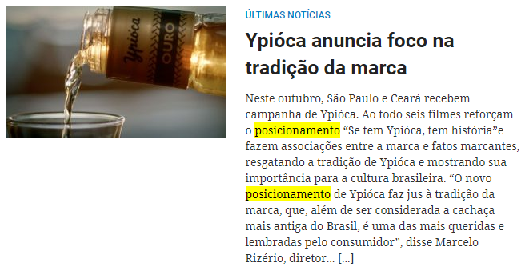

Slide 17
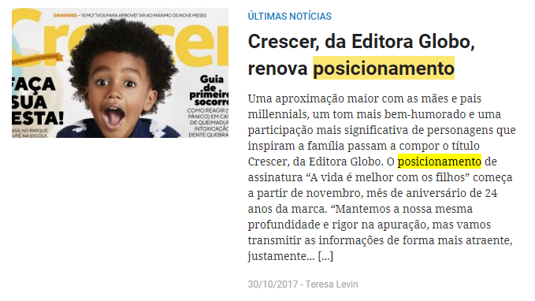

Slide 18
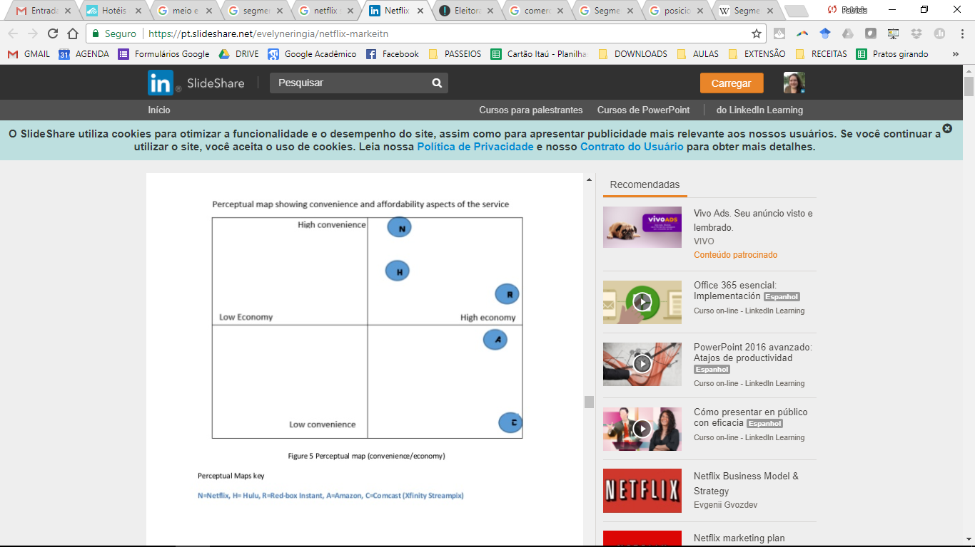
Posicionamento da Netflix

Slide 19
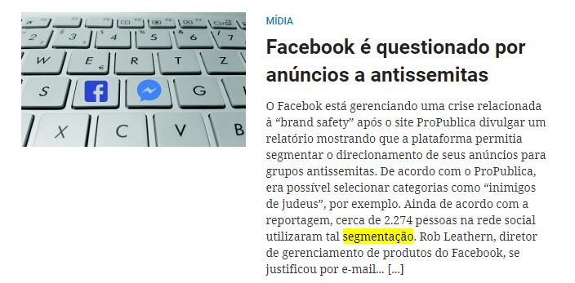

Slide 20
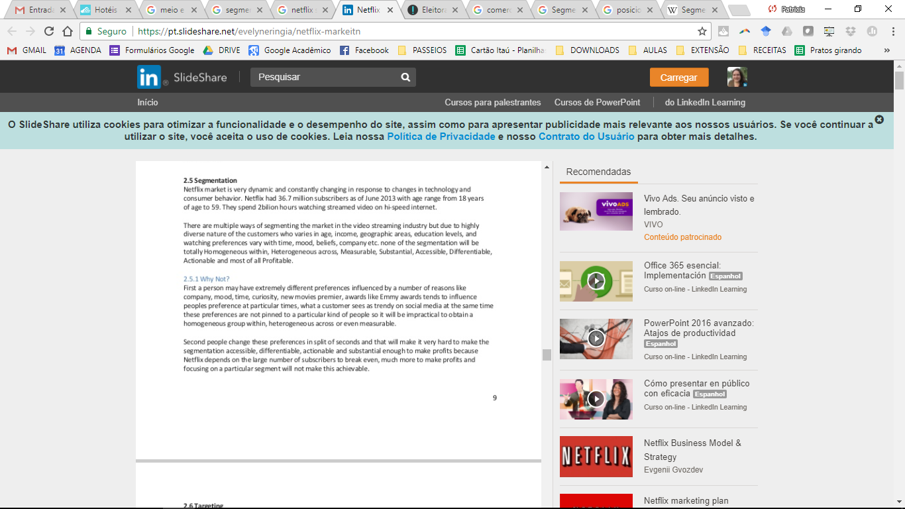
Segmentação da Netflix

Slide 21
